Slide 1
Dějiny starověkého vojenství – východní národy
Marek Todorov
396307@mail.muni.cz

Slide 2
Literatura
C. L. CROUCH, War and Ethics in the Ancient Near East: Military Violence in Light of Cosmology and History, New York 2009.
A. FERRIL, The Origins of War: From the Stone Age to Alexander the Great, Colorado 1997.
B. C. HACKER, Premodern and Nonwestern Military Institutions and Warfare, Leiden 2003.
W. J. HAMBLIN, Warfare in the Ancient Near East to 1600 BC: Holy Warriors at the Dawn of History, Abingdon 2006.
N. STILLMAN, N. TALLIS, Armies of the Ancient Near East 3000 BC to 539 BC, Worthing 1984.
K. ULANOWSKI (ed.), The Religious Aspects of War in the Ancient Near East, Greece and Rome: Ancient Warfare, Leiden 2016.

Slide 3
Prameny
O starověkém vojenství čerpáme primárně ze 4 druhů pramenů:
1. Prameny textové povahy
2. Umělecká díla znázorňující válečné činy či výzbroj
3. Archeologické vykopávky opevněných sídlišť
4. Archeologické artefakty výzbroje a zbraní

Slide 4
Problémy textových pramenů
Úskalím práce s nimi je složitá jazyková a textová přístupnost
Nejednoznačnost významu u tehdejších výrazů a pojmů – pomůckou jsou slovníky a encyklopedie (Oxford Encyclopedia of Archeology in the Near East, Dictionary of the Ancient Near East)
Předchozí bod je obzvláště patrný při využití technických výrazů různého druhu – například egyptský imy-r

Slide 5
Problémy archeologického materiálu
Souvisejí převážně s jejich složitou interpretací – a to zejména u těch s uměleckou povahou
Idealizace – starověká díla často neznázorňovala skutečnost, ale ideální podobu.
Konceptualizace – snaha pochopit, co dané dílo skutečně vyjadřuje.
Anachronismy – patrné zejména v mytologických výjevech. Obraz představuje archaickou skutečnost.

Slide 6
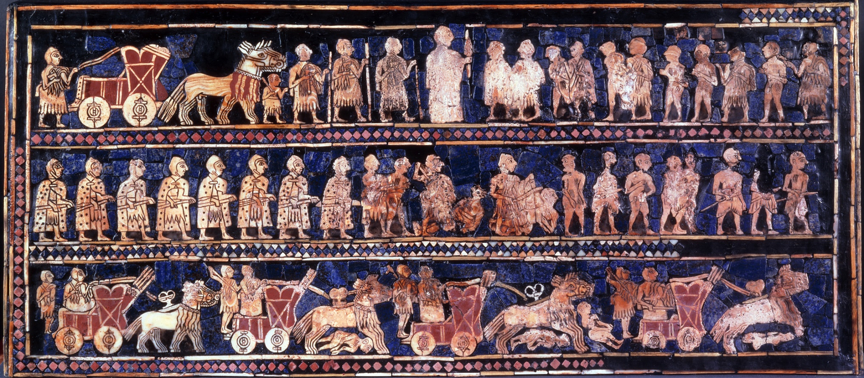
Standarta z Uru

Slide 7
Válka a její definice
Všeobjímající definice není na místě
Užitečnější je ptát se, s jakým modelem války budeme pracovat vzhledem k limitům našeho oboru.
Starověký člověk vnímal válku jinak než člověk moderní – válka byla jednou z možností, kterou bohové nastolovali kosmický pořádek.
Pro účely této přednášky, můžeme k válce přistupovat jako k formě organizovaného násilí jedné skupiny lidí na jinou skupinu lidí.

Slide 8
Počátky války v lidských dějinách
Z historického hlediska je směrodatné ptát se, jaké máme prameny dokazující přítomnost válečných konfliktů.
Umění znázorňující boj, nálezy zbraní, kosterní pozůstatky s patrnými zraněními od zbraní a systémy opevnění.
Nálezy zbraní i kosterní pozůstatky je nutné brát s rezervou – výskyt obojího nezaručuje, že v oblasti docházelo k válečným konfliktům.
Nálezů tohoto typu je až do období pozdního neolitu velmi málo, např. lokalita Jebel Sahaba v S Súdánu, kde se nalezly masové hroby staré cca. 11 tisíc let.
Nejstarší opevnění známe naopak z Jericha (cca. 7000 př. n. l.), Catal Hüyük, Asikli Hüyük, Kurucay Hüyük (7.-6. tisíciletí př. n. l.)

Slide 9
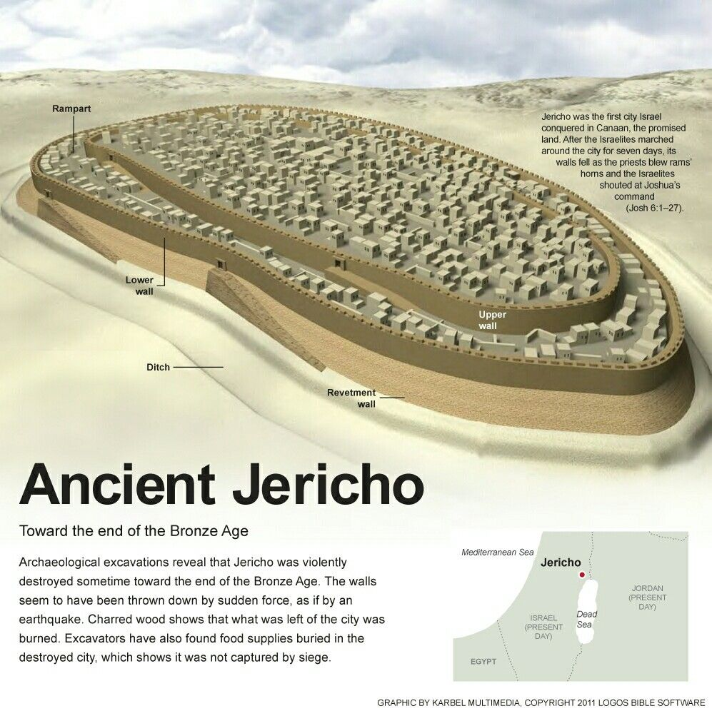
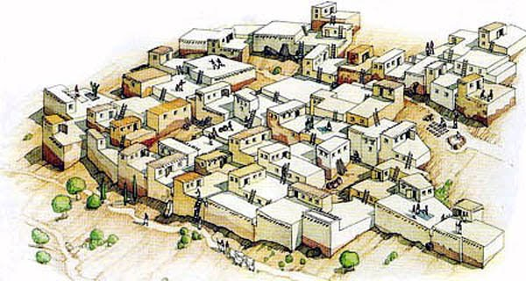
Jericho, Catal Hüyük

Slide 10
Počátky války v neolitu
Nálezů dokládající organizované násilí přibývá v období neolitu (8500-4500 př. n. l.).
Dochází k domestikaci jak rostlin tak zvířat, což vede k rozsáhlým společenským změnám a k utvoření dvou základních sociálních skupin – nomádů a usedlého obyvatelstva.
Domestikace přináší možnost specializace části obyvatelstva, nové možnosti v logistice a ve výsledku i populační explozi.

Slide 11
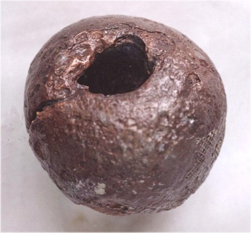
Počátky války a rozvoj metalurgie
Rozvoj metalurgie vedl k militarizaci společnosti
Nejstarší měděné nálezy (ve formě jednoduchých korálků) máme z 9. tisíciletí př. n. l.
První měděná zbraň se dochovala v lokalitě Can Hasan v J Anatolii z 6. tisíciletí př. n. l.

Slide 12
Počátky války a rozvoj metalurgie
Další fází ve vývoji metalurgie byl objev tavby a odlévání rudy.
Nejstarší doklady tavby rudy na Předním východě máme z oblasti Catal Hüyük, Tall-i-Iblis a Tepe Ghabristan, všechny spadající zhruba do přelomu 6. až 5. tisíciletí př. n. l.
Nejstarší měděná hlavice oštěpu byla nalezena v Mezopotámii na počátku 5. tisíciletí.
Častější objevy kovových předmětů mohou svědčit o postupné militarizaci společnosti, stejně tak jako k ní vedla potřeba přístupu k nalezištím kovů.

Slide 13
Počátky války a rozvoj metalurgie
Třetí fází ve vývoji předovýchodní metalurgie byl vynález bronzu (cca. 3000-2000 př. n. l.).
První doklady bronzových předmětů se dochovaly přibližně z roku 3000 př. n. l. z oblasti Sýrie.
Po celou dobu rané doby bronzové se vedle kovových zbraní objevují i zbraně kamenné. Kov byl stále doménou elit.
Výrobu bronzu v jeho počátcích značně znesnadňoval nedostatek vhodných nalezišť cínu. Většina cínu na Předním východě pocházela z oblasti dnešního Afghánistánu, což opět vedlo k posílení snah ovládnout tato naleziště jednotlivými národy.

